Slide 1
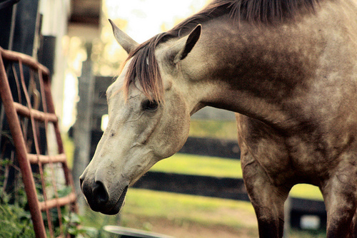
Vaquero
Soňa Jurčišinová
3.D

Slide 2
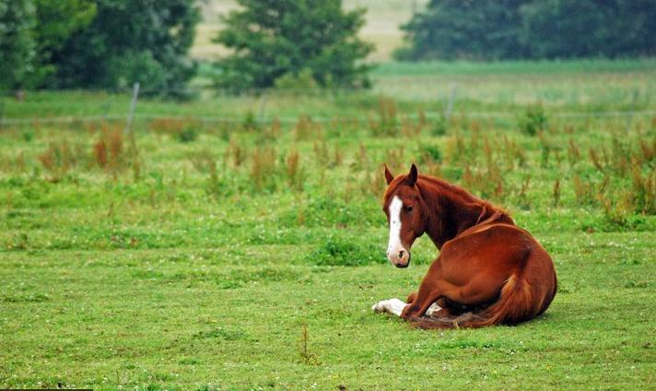
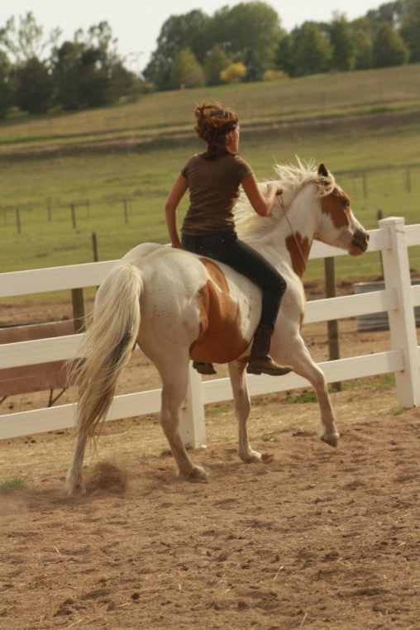
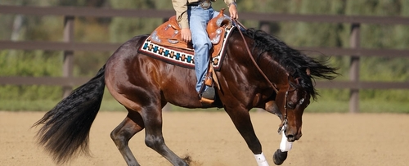
pôvod Kalifornia
čas nehral úlohu
„predchodca“ westernu

Slide 3
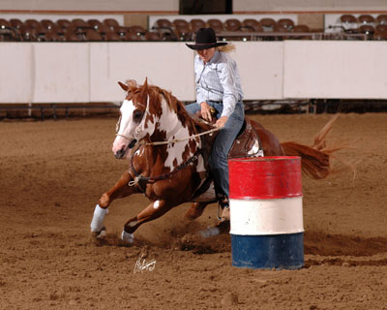
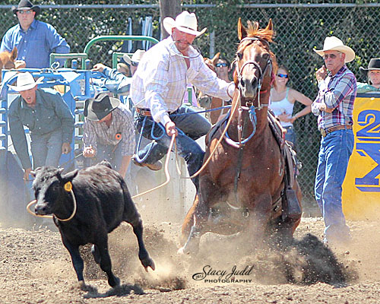
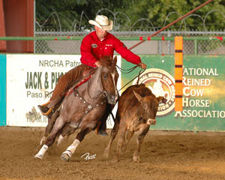
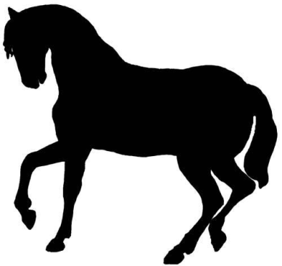
Western
barrel racing
pole beading
calf roping
team roping
cutting
working cow horse

Slide 4
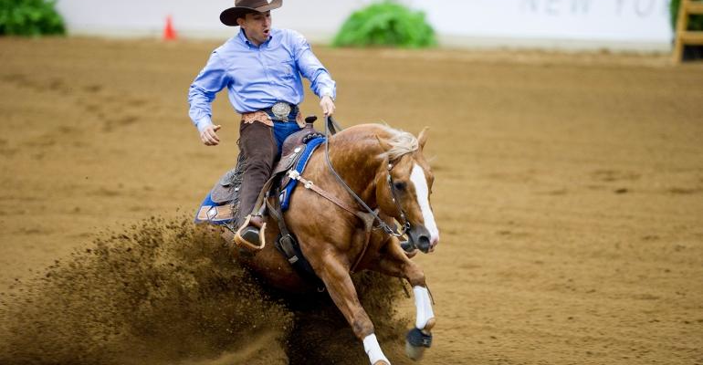
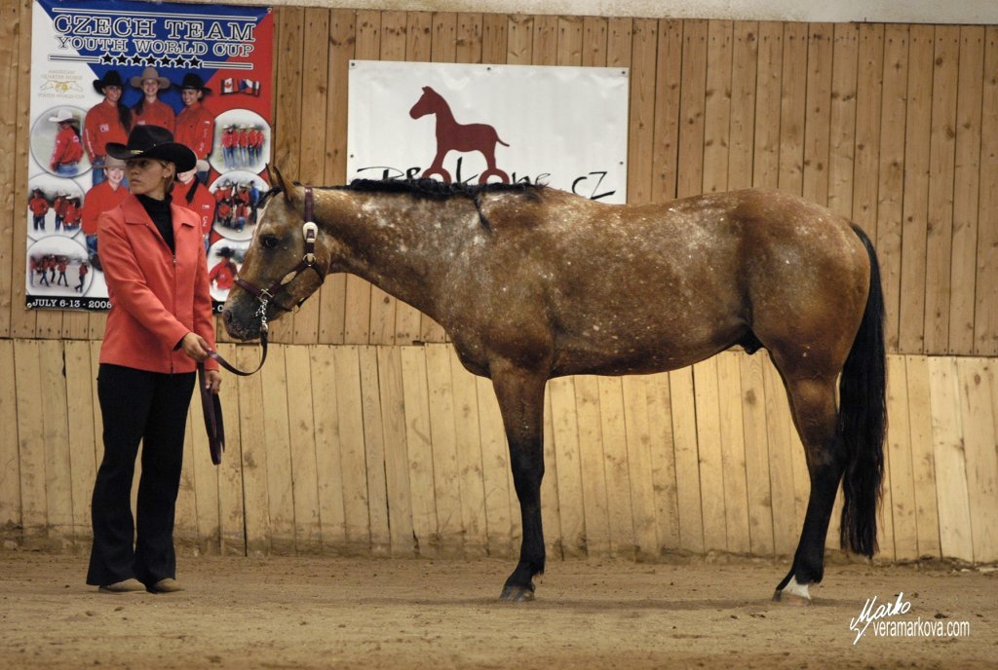
reining
western riding
western pleasure
trail
western horsemanship
halter
Notes:
Súťaže zamerané na rýchlosť
barrel racing: obiehanie barelov
pole beading: slalon medzi tyčami
Práca s dobytkom
calf roping: chytanie teľaťa do lasa
team roping: odchyt dobytku vo dvojici
cutting: oddelenie dobytka od stáda
working cowhorse: dvojdielná súťaž – príjazdnosť koňa + práca s dobytkom
Príjazdnosť, ovládateľnosť, poslušnosť
reining: westernová drezúra
western riding: kombinácia príjazdnosti, uvolnenia koňa a prekonávanie bežných prekážok
western pleasure: uvolnenie koňa s dobrou mechanikou pohybu
trail: prekonávanie prekážiek bežných pri práci na ranči, ovládatelnosť koňa
western horsemanship: posúdenie jazdeckých dovedností jazdca
Posúdenie stavby tela
halter: predvedenie koňa na ohlávke

Slide 5
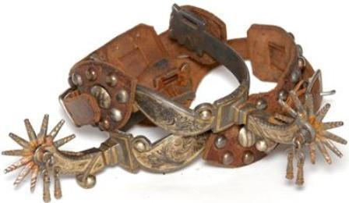
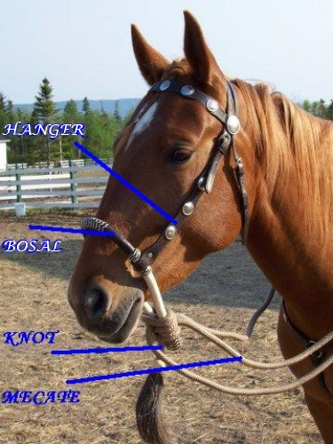
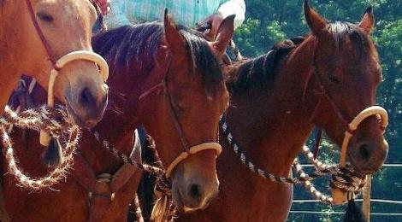
Pomôcky (ayudas)
ostrohy
hackamore – bosal
sedlo

Slide 6
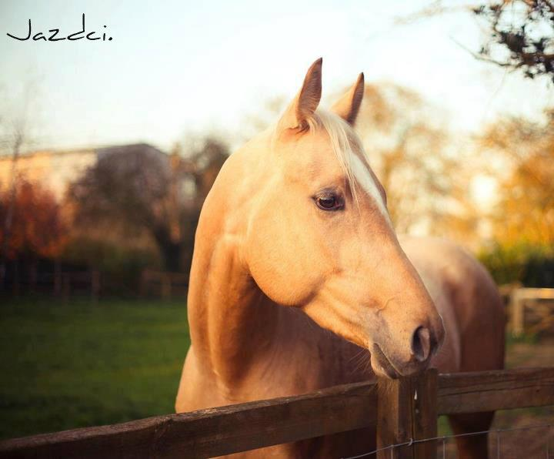
Zdroje
http://vaquero.cz/
http://www.johny.hucul.sk/western_discipliny.htm

Slide 7
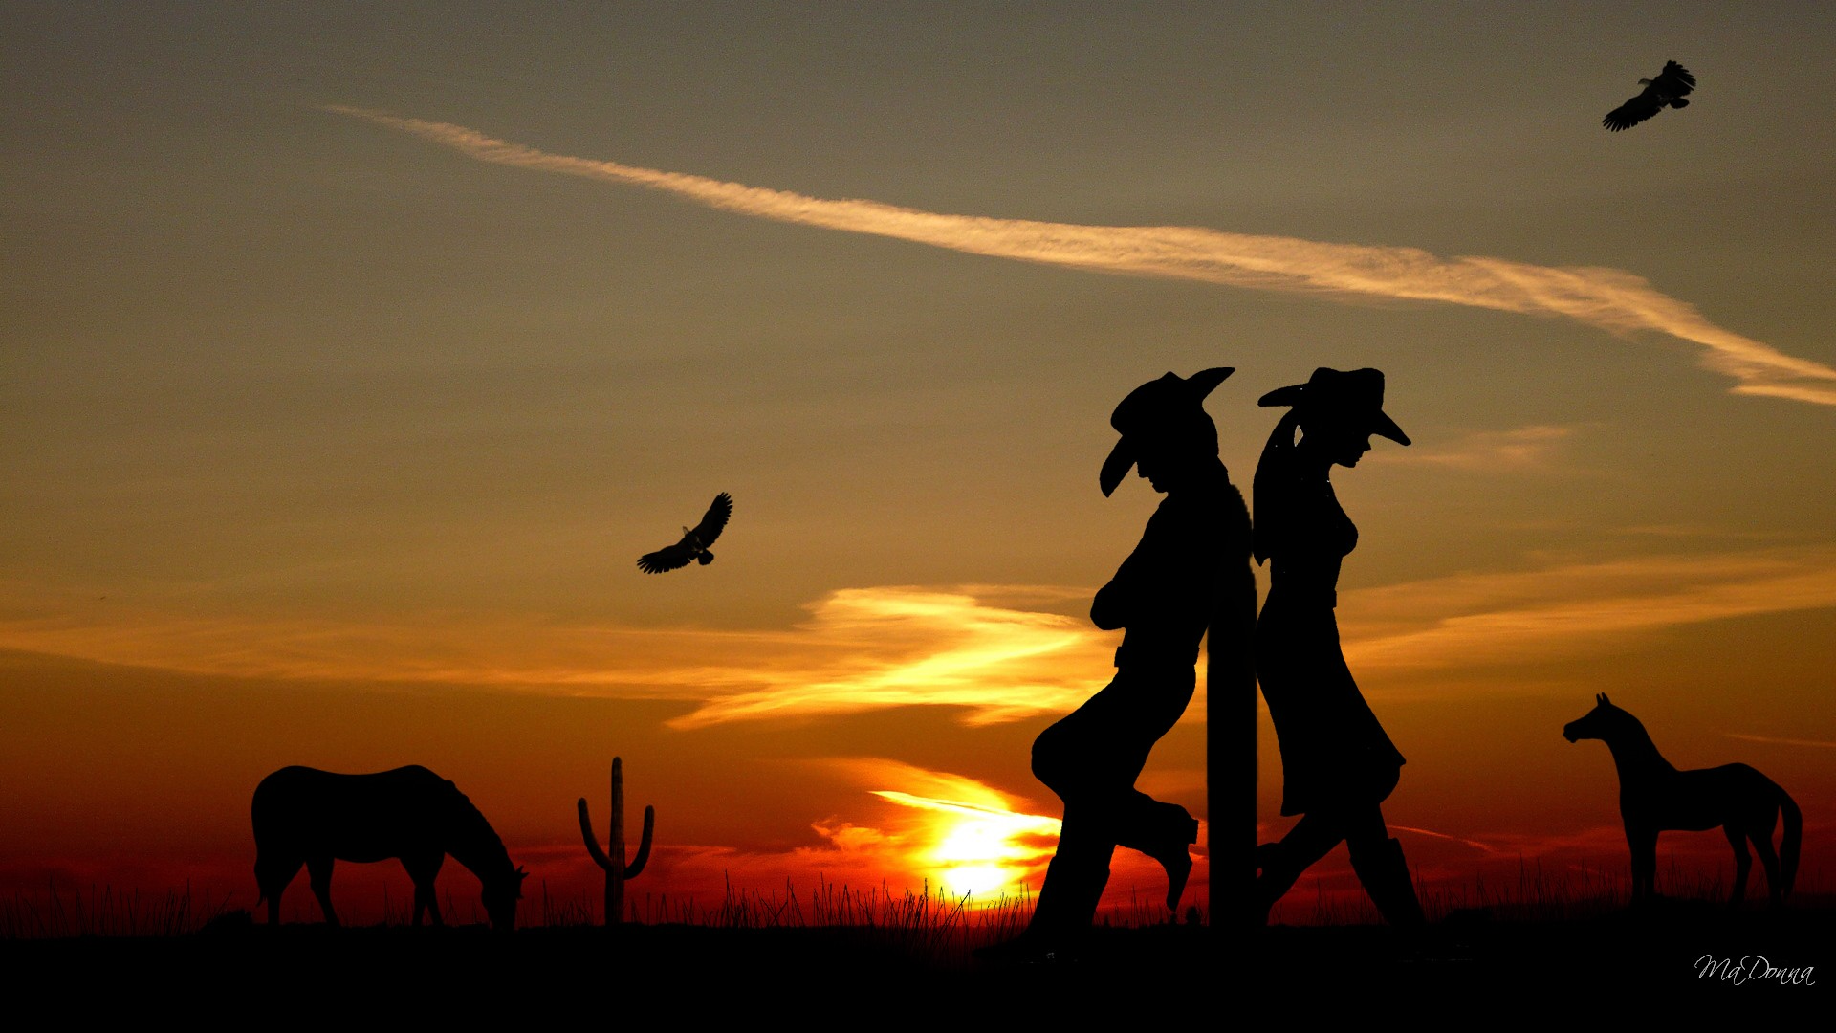
Ďakujem za pozornosť ☺

